Slide 1


Slide 2
Gonçalo de Lira Pereira
Aplicação Flutter para Gestão de Reservas
Sistema de Reservas de Espaços e Equipamentos
Projeto de Engenharia Informática em Contexto Empresarial
Licenciatura em Engenharia Informática
3º Ano
Julho de 2025

Slide 3
Índice
Enquadramento
Objetivos
Tecnologias utilizadas
Arquitetura da solução
Funcionalidades
Casos de teste
Resultados
Melhorias futuras
Agradecimentos

Slide 4

Enquadramento
Projeto desenvolvido no âmbito da unidade curricular de Projeto.
Aplicação destinada à gestão de reservas de salas e equipamentos.
Desenvolvido de forma autónoma, sem empresa associada.
Simula um ambiente de trabalho real, com planeamento, desenvolvimento e testes.

Slide 5


Objetivos
Desenvolver uma aplicação multiplataforma com Flutter.
Permitir autenticação de utilizadores e gestão de reservas.
Implementar QR Code como forma de validação de reservas.
Garantir compatibilidade com Android e Web.
Aplicar boas práticas de UX/UI e código modular.

Slide 6



Tecnologias Utilizadas
Flutter: Framework de UI multiplataforma.
Firebase Authentication: Sistema de registo/login.
Cloud Firestore: Base de dados NoSQL em tempo real.
Qr_flutter: Geração de QR Codes para cada reserva.
Provider: Gestão de estado no Flutter.
VS Code e Android Studio: Ferramentas de desenvolvimento

Slide 7
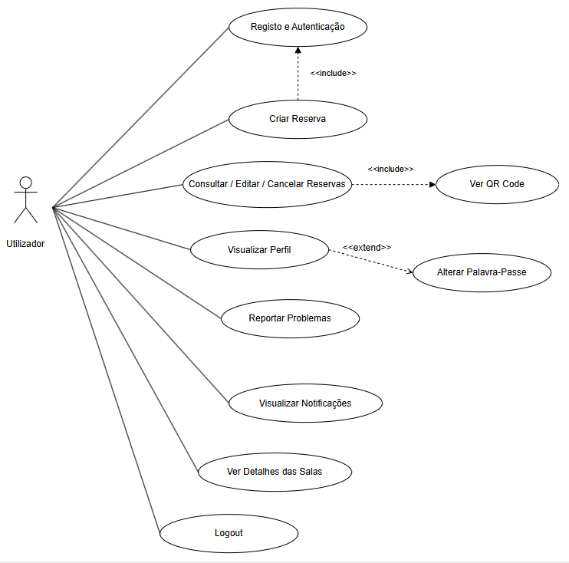
Arquitetura da Solução
Frontend desenvolvido em Flutter com navegação modular.
Backend com Firebase: autenticação, base de dados, notificações.
Geração de QR Code associada à reserva e apresentada na interface.
Comunicação com Firestore via streams e queries otimizadas.
Estrutura de dados adaptada ao modelo NoSQL.

Slide 8
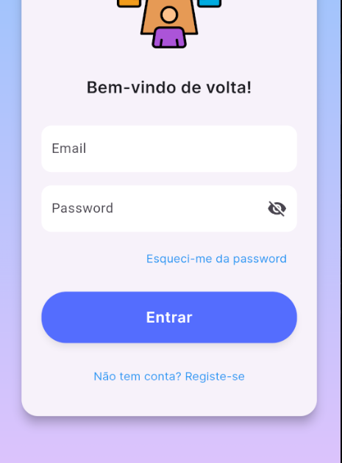
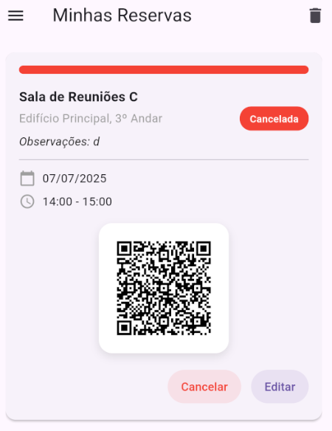
Funcionalidades
Registo e autenticação de utilizadores.
Criação, edição e cancelamento de reservas.
Consulta da disponibilidade de salas e equipamentos.
Geração automática de QR Code por reserva.
Reporte de avarias nos equipamentos.
Interface adaptável a ecrãs de diferentes dispositivos.

Slide 9
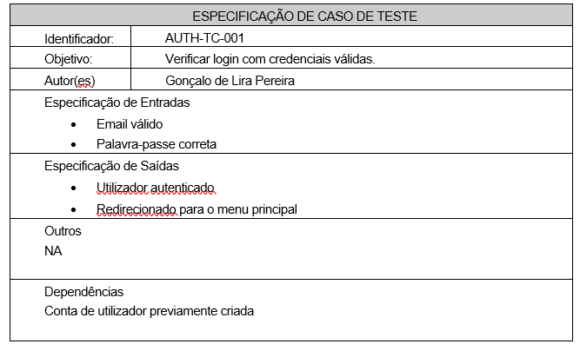
Casos de Teste
Login com credenciais válidas/inválidas.
Criação de reservas com dados obrigatórios.
Consulta e visualização de reservas existentes.
Geração e leitura de QR Code.
Testes de responsividade em Android e Web.
Validação de regras de acesso no Firestore.

Slide 10
Resultados
Aplicação funcional e responsiva.
Dados sincronizados em tempo real via Firestore.
Geração e apresentação correta do QR Code.
Compatibilidade verificada com Android e Web.
Organização clara e reutilizável do código.
Objetivos essenciais alcançados com sucesso.

Slide 11
Melhorias Futuras
Validação externa de QR Code (ex.: scanner em receção).
Painel de administração para supervisores.
Notificações automáticas sobre reservas próximas.
Sistema de reporte de avarias com estados e histórico.
Adaptar o sistema a outros negócios com marcações, como clínicas, oficinas ou ginásios.

Slide 12
Agradecimentos
Ao professor orientador José Arnaud pelo acompanhamento.
À instituição pelo apoio prestado ao longo do curso.
Aos colegas pela troca de ideias e sugestões.
À família pelo incentivo e suporte constantes.

